Slide 1
Вычислительная геометрия
(Computational Geometry)
Лекция 1.
Введение
д.ф.-м.н. проф. Воронова Л.И. (email: lvoronova@hse.ru)
Software Engineering

Slide 2
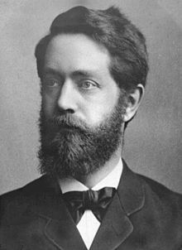
Геометрия
Геоме́трия (от греч. γη — Земля и μετρέω — «меряю») — раздел математики, изучающий пространственные структуры, отношения и их обобщения.
Общепринятую в наши дни классификацию различных
разделов геометрии предложил Феликс Клейн в своей
«Эрлангенской программе» (1872).
Согласно Клейну, каждый раздел изучает те свойства
геометрических объектов, которые сохраняются
(инвариантны) при действии некоторой
группы преобразований, специфичной
для каждого раздела.
Software Engineering

Slide 3
Разделы классической геометрии
Евклидова геометрия, в которой предполагается, что размеры отрезков и углов при перемещении фигур на плоскости не меняются. Другими словами, это теория тех свойств фигур, которые сохраняются при их переносе, вращении и отражении.
  Планиметрия — раздел евклидовой геометрии, исследующий фигуры на плоскости.
  Стереометрия — раздел евклидовой геометрии, в котором изучаются фигуры в пространстве.
Проективная геометрия, изучающую проективные свойства фигур, то есть свойства, сохраняющиеся при их проективных преобразованиях. Инварианты в этой геометрии — это свойства, сохраняющиеся при замене фигур на подобные им, но другого размера.
Аффинная геометрия, использующая очень общие аффинные преобразования. В ней длины и величины углов не имеют существенного значения, но прямые переходят в прямые.
Начертательная геометрия — инженерная дисциплина, в основе которой лежит метод проекций. Этот метод использует две и более проекций (ортогональных или косоугольных), что позволяет представить трехмерный объект на плоскости.
Software Engineering

Slide 4
Современная геометрия
Многомерная геометрия.
Неевклидовы геометрии.
  Сферическая геометрия.
  Геометрия Лобачевского.
Риманова геометрия.
Геометрия многообразий.
Топология — наука о непрерывных преобразованиях самого общего вида, то есть свойства объектов, которые остаются неизменными при непрерывных деформациях. В топологии не рассматриваются никакие метрические свойства объектов.
Software Engineering

Slide 5
Инструментальные разделы геометрии
По используемым методам выделяют также такие инструментальные подразделы.
Аналитическая геометрия — геометрия координатного метода. В ней геометрические объекты описываются алгебраическими уравнениями в декартовых (иногда аффинных) координатах и затем исследуются методами алгебры и анализа.
Дифференциальная геометрия — изучает линии и поверхности, задающиеся дифференцируемыми функциями, с помощью дифференциальных уравнений.
Software Engineering

Slide 6
Вычислительная геометрия – что это?
Вычислительная геометрия – раздел информатики, изучающий алгоритмы решения геометрических задач.
Такие задачи возникают в:
  Компьютерной графике,
  Проектировании интегральных схем,
  Технических устройствах,
  Системах CAD/CAM (кто знает – что это?)
  Робототехнике,
  ...
  Встречались ли вы уже с задачами вычислительной геометрии?
  С какими? При каких обстоятельствах?
Software Engineering

Slide 7
Примеры областей применения вычислительной геометрии
Где и как расставить телефонные будки, чтобы из любого места можно было легко дойти до ближайшего телефона? (приведите примеры похожей задачи...(планирование WSN, например...))
Проектирование СБИС (разводка многослойного печатного монтажа...)
Как пройти из одного места в другое, обходя препятствия (статические и/или динамические)? (задачи планирования движения – приведите примеры...)
Компьютерная графика. Анимация. Кинематика. Физическое моделирование... (робототехника и т.п.)
Наложение карт местности друг на друга
  GIS (геоинформационные системы)
  Картография, локация, ...
Многие другие: есть много задач, которые удобно решать, переходя к их геометрической интерпретации... (приведите пример)
Software Engineering
Notes:
WSN – (Wireless Sensor Network) Беспроводная сенсорная сеть — распределённая, самоорганизующаяся сеть множества датчиков (сенсоров) и исполнительных устройств, объединенных между собой посредством радиоканала. Область покрытия подобной сети может составлять от нескольких метров до нескольких километров за счёт способности ретрансляции сообщений от одного элемента к другому.

Slide 8
Алгоритмы вычислительной геометрии
Алгоритмы ВГ решают геометрические задачи, являясь при этом алгоритмами, при разработке которых важны принципы исследования и реализации алгоритмов
Вы имели возможность прослушать курсы по теории алгоритмов, их структур данных и методах их разработки (с позиций эффективности – по времени и пространству памяти)
Надо уметь отвечать на вопросы про:
  Оценки времени различных алгоритмов
  Оценки ресурсов памяти для их выполнения
  Методы и средства программной реализации
Кто и какие курсы/семинары по этой тематике посещал?
  Какие вам известны способы оценки сложности алгоритмов?
Software Engineering

Slide 9
2D и 3D
Со школы известны:
  Планиметрия (от лат. planum — «плоскость», др.-греч. μετρεω — «измеряю») — раздел евклидовой геометрии, изучающий двумерные (одноплоскостные) фигуры, то есть фигуры, которые можно расположить в пределах одной плоскости.
  Стереометрия (от др.-греч. στερεός, «стереос» — «твёрдый, пространственный» и μετρέω — «измеряю») — это раздел геометрии, в котором изучаются фигуры в пространстве.
Соответственно, вычислительная геометрия имеет дело с двумерными и трехмерными задачами – как правило...
  А отображение результатов – с двумерной и трехмерной графикой...
Software Engineering

Slide 10
Базовые понятия
  Мы начнем с двумерного случая...
  (Будем рассматривать алгоритмы ВГ на плоскости)
  Каждый входной объект представляется множеством точек
    P = { p1, p2, …}, где каждая точка pi = (xi, yi) – образована парой действительных чисел.
    Например: n – угольник (полигон) представлен набором своих вершин (вертексов) (p0, p1, … p n-1) в порядке обхода границы многоугольника.
  Поскольку алгоритмы вычислительной геометрии реализуются в программах, важно уметь «правильно» реализовывать базовые геометрические понятия:
    С позиций представления данных
    С позиций элементарных операций с данными
Software Engineering

Slide 11
Свойства отрезков
Во многих алгоритмах ВГ нужно уметь отвечать на вопросы о свойствах отрезков.
Выпуклой комбинацией (convex combination) двух различных точек p1 = (x1, y1) и p2 = (x2, y2) называется Ɣ т. p3 = (x3, y3) , такая что для некоторого значения α из интервала 0<= α <= 1, выполняются равенства
x3 = α x1 + (1 - α) x2
y3 = α y1 + (1 - α) y2 p3 = α p1 + (1 - α) p2.
p3 - Ɣ т. на прямой, соединяющей p1 и p2, и лежащая между ними.
Software Engineering

Slide 12
Если заданы две различные точки p1 и p2, то
  Отрезком прямой (line segment) называется множество выпуклых комбинаций p1 и p2.
  Точки p1 и p2 называются конечными точками (endpoints) отрезка.
  Когда важен порядок следования точек, говорят о направленном отрезке (directed segment) p1p2.
  Если точка p1 совпадает с началом координат (origin), направленный отрезок p1p2 можно рассматривать как вектор p2.
Рассмотрим следующие вопросы (как на них ответить программно?):
  Если заданы два направленных отрезка p0p1 и p0p2, то находится ли первый отрезок в направлении «по часовой стрелке» от второго отрезка относительно их общей точки p0?
  Если заданы два направленных отрезка p0p1 и p1p2, то в какую сторону следует свернуть в точке p1 при переходе от первого отрезка ко второму?
  Пересекаются ли два отрезка p1p2 и p3p4?
Software Engineering

Slide 13

Векторное произведение
Вычисление векторного произведения является основой работы с отрезками. Кто знает, что это такое?
Векторное произведение (cross product) – это вектор, перпендикулярный обоим векторам p1 и p2, его направление определяется «правилом правой руки» (или буравчика),
а величина равна х1 y2 – x2 y1.
p1 х p2 можно интерпретировать как значение (со знаком) площади параллелограмма, образованного точками
(0,0), p1, p2, p1+p2 = (х1 + х2, y1 + y2).
Эквивалентное определение – определитель матрицы:
Software Engineering

Slide 14
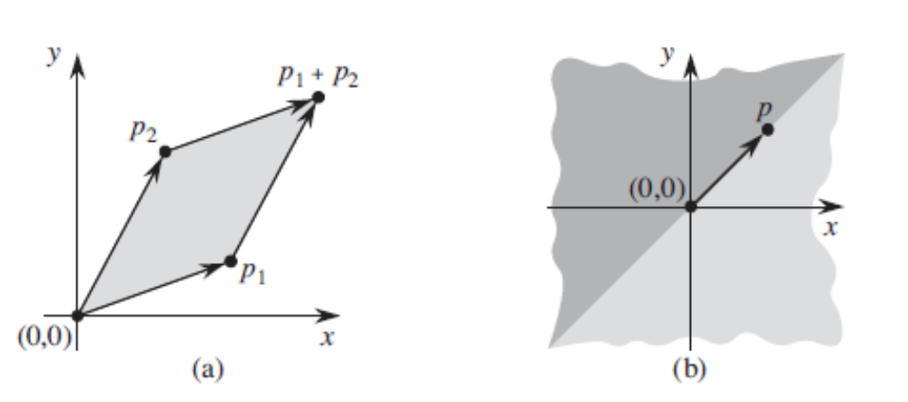
Если величина p1 х p2 положительна, то вектор p1 находится по часовой стрелке от вектора p2 относит. начала координат (0,0)
Если векторное произведение отрицательно, то вектор p1 находится против часовой стрелки от вектора p2.
Если векторное произведение равно нулю, векторы коллинеарны (collinear), т.е. Направлены в одном и том же или в противоположных направлениях.
Какие из закрашенных областей на рис (b) соответствуют положительному/отрицательному значению этого векторного произведения (Повороту против / по часовой стрелки от вектора p)?
Software Engineering

Slide 15
Взаимное расположение направленных отрезков
Чтобы определить, находится ли направленный отрезок p0p1 по часовой стрелке от направленного отрезка p0p2 относительно их общей точки p0, достаточно использовать ее как начало координат.
Вычисляем векторное произведение:
(p1 – p0) x (p2 – p0) = (x1 – x0)(y2 – y0) - (x2 – x0)(y1 – y0)
Если значение векторного произведения – положительно, поворот от p0p1 к p0p2 осуществляется против часовой стрелки; если оно – отрицательно, то – по часовой стрелке.
Software Engineering

Slide 16
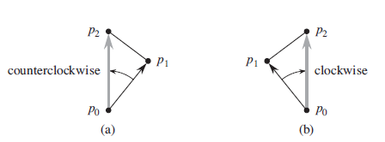
Поворот последовательных отрезков
Куда сворачивают два последовательных отрезка p0p1 и p1p2 в точке p1 – влево или вправо? Или – каков знак угла p0p1p2 ?
Векторное произведение дает ответ на вопрос без вычисления величины угла. Проверяем, находится ли направленный отрезок p0p2 по часовой стрелке или против относительно p0p1.
Вычисляем векторное произведение (p2 – p0)x(p1 – p0). Если – отрицательное, в точке p1 происходит левый поворот; если – положителное, то – правый поворот.
Software Engineering

Slide 17
Пересекаются ли два отрезка?
Чтобы определить, пересекаются ли два отрезка, надо проверить, пересекает ли каждый из них прямую, содержащую другой отрезок.
Отрезок p1p2 пересекает (straddles) прямую, если конечные точки отрезка принадлежат разным полуплоскостям, на которые прямая разбивает плоскость. В граничном случае одна или обе точки p1, p2 лежат на самой этой прямой.
Два отрезка пересекаются ттт,к выполняется одно (или оба) из следующих условий:
  Каждый отрезок пересекает прямую, на которой лежит другой отрезок;
  Конечная точка одного отрезка лежит на другом отрезке.
Software Engineering

Slide 18
Процедура SegmentsIntersect (p1, p2, p3, p4)
Входные данные: две сегмента, заданные своими конечными точками - сегменты (p1p2) и (p3p4).
Выходные данные: значение TRUE (пересекаются) или FALSE (нет)
Вспомогательные процедуры:
  Direction – определяется относительное расположение отрезков с помощью векторного произведения;
  OnSegment – лежит ли на отрезке точка, если известно, что она коллинеарна этому отрезку.
Software Engineering

Slide 19
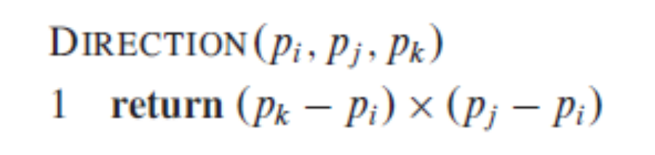
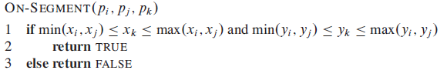
Псевдокод вспомогательных процедур
Software Engineering

Slide 20
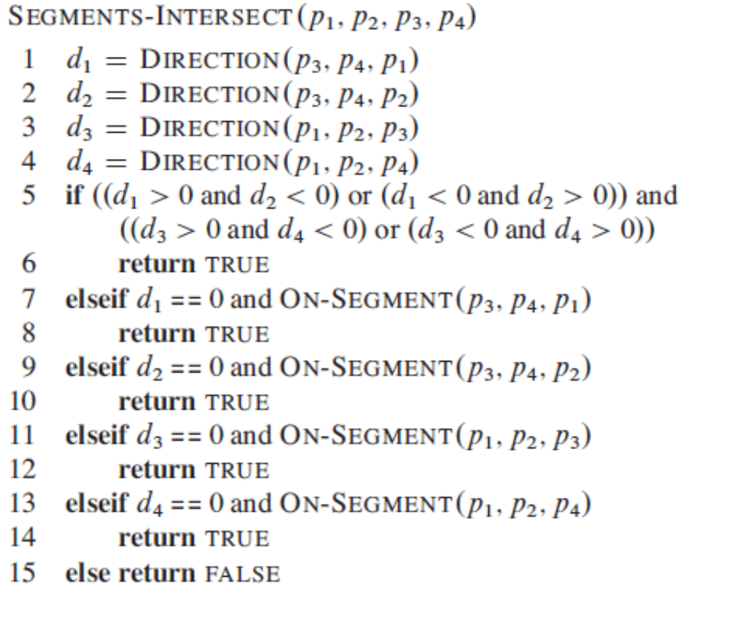
Псевдокод процедуры
Software Engineering

Slide 21
Принцип работы процедуры
В строках 1 – 4 вычисляется относительное расположение di каждой конечной точки pi относительно другого отрезка.
Если все величины отличны от 0, легко определить, пересекаются ли отрезки.
  Отрезок p1p2 пересекает прямую, содержащую отрезок p3p4, если направленные отрезки p3p1 и p3p2 имеют противоположные направления относительно направленного отрезка p3p4. В этом случае знаки d1 и d2 разные. Аналогично, отрезок p3p4 пересекает прямую отрезка p1p2, если знаки d3 и d4 разные. Это – проверка в строке 5. (и случай а – на рис. ниже).
  Иначе – отрезки не пересекают прямые друг друга, хотя возможны граничные случаи. Если ни одна из величин d не равна нулю, то это – не граничный случай (см. случай b на рис. ниже).
Software Engineering

Slide 22
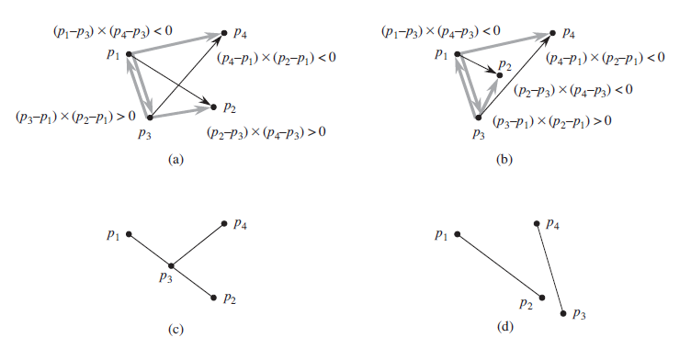
Частные случаи при работе процедуры
Software Engineering

Slide 23
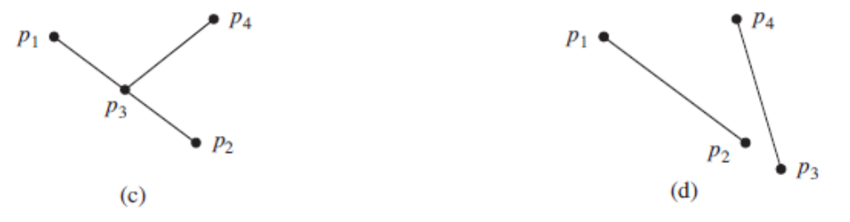
Граничные случаи
Граничный случай возникает, когда какая-либо относительная ориентация dk равна 0. При этом точка pk коллинеарна с другим отрезком.
Данная точка принадлежит другому отрезку тогда и только тогда, когда она находится между его концами. Это умеет определять процедура OnSegment (pi, pj, pk). При этом предполагается, что точка pk коллинеарна отрезку pi-pj.
Такие случаи показаны как случаи c и d на рисунке.
Software Engineering

Slide 24
Литература
Thomas H. Cormen, Charles E.Leiserson, Ronald L.Rivest, Clifford Stein. Introduction to Algorithms. (Third Edition). Part VII Chapter 33.
Есть русский перевод: Томас Кормен и др. Алгоритмы. Построение и анализ. 2005. (второе издание) - электр.
В нашей библиотеке – книга(перевод, 2-е издание).
Q & A
Software Engineering

